Slide 1


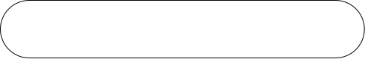
Monmi Project
볼펜생산 관리 웹사이트
Monmi Company ㅣ 조장 이호연 ㅣ 조원: 김진혁, 구민우, 전유범
"Spring Boot, MyBatis, Thymeleaf 를 활용한 볼펜 생산 관리 웹사이트 개발"

Slide 2
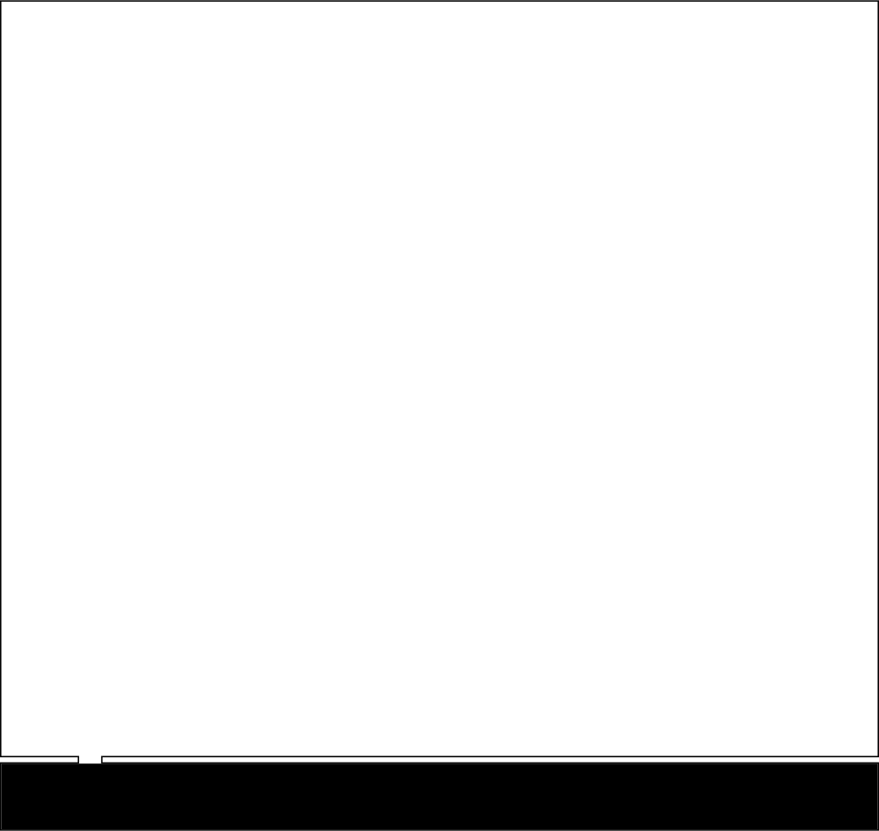



1
프로젝트 기획 의도
2
프로젝트 목표
CONTENTS
3
개발 환경
4
프로젝트 일정 및 계획
볼펜 생산 관리 프로세스의 스마트 자동화 프로젝트
5
시스템 구성 및 ERD 설계
6
프로젝트 수행 결과 및 스토리보드
7
보완 사항 및 개선점 기록
Monmi Company

Slide 3

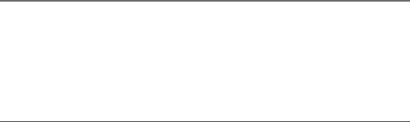
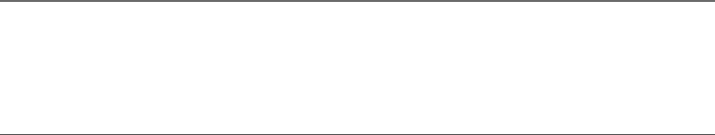


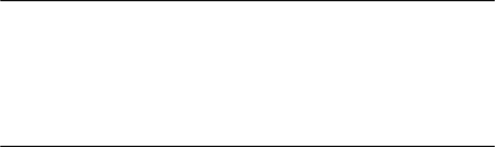
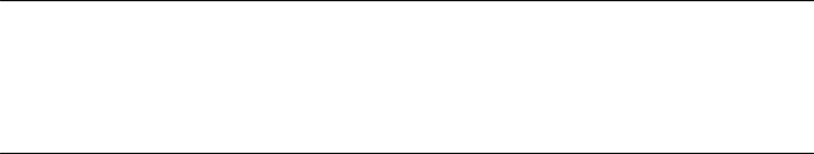

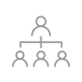
l Monmi Reason l
프로젝트 기획 의도
MyBatis를 이용한 효율적인 데이터관리
MyBatis를 활용해 SQL을 유연하게 처리 데이터베이스와의 연동 최적화를 통한 효율적인 관리
1
Thymeleaf를 이용한 유지보수성 항샹
Thymeleaf를 적용해 코드 가독성 상승 프론트엔드와 백엔드의 원활한 협업 및 유지보수
2
데이터베이스의 시각화
데이터베이스 정보를 그래픽 요소로 시각화 데이터를 보다 직관적으로 분석
3
Monmi Company

Slide 4

l Monmi Reason l
프로젝트 목표
1
데이터 베이스 설계및 생성
2
품목 별 생산량 관리
마리아 DB를 이용한 볼펜의 원자재 및 완성품 관련 테이블 생성 및 관리
효율적인 데이터 관리를 위한 테이블 수정 및 최적화 진행
Intellij를 활용하여 품목별 생산량을 체계적으로 관리
데이터베이스와 연동하여 실시간 생산량 모니터링
3
종류별 생산량 구분
4
하루 생산량 및 불량품 비율 분석
볼펜의 종류에 ᄄᆞ른 생산량 구분 및 데이터 분석
생산 데이터를 활용한 보고서 제공
일별 생산량 기록 및 불량품 비율 산출
데이터 시각화를 통한 생산 효율성 평가
Monmi Company

Slide 5





l Monmi Reason l
개발환경
Monmi Company

Slide 6
l Monmi Reason l
프로젝트 일정 및 계획
구분 | 기간 | 활동 | 비고
사전 기획 | 2.3(월) | 프로젝트 기획 및 주제 선정 | 아이디어 선정
기본 틀, DB설계 | 2.4(화) ~ 2.5(수) | 기초 틀 및 DB설계 | 페이지 틀 작성 DB 기초 설계
기능 구현 | 2.6(목) ~ 2.17(월) | 로그인,공지사항,생산 공정, 거래처 관리, 재무 페이지 등 기능 구현 | 페이지 기능 구현
css 수정 | 2.18 (화) | 페이지 스타일 수정 | 스타일 부분 수정
점검 / 실행 | 2.19(목) ~ 2.20(금) | 오류 수정, 웹사이트 실행 ,PPT 제작 | 완료
총 개발 기간 | 2.3(월) ~ 2.21(금) 총 3주
Monmi Company

Slide 7
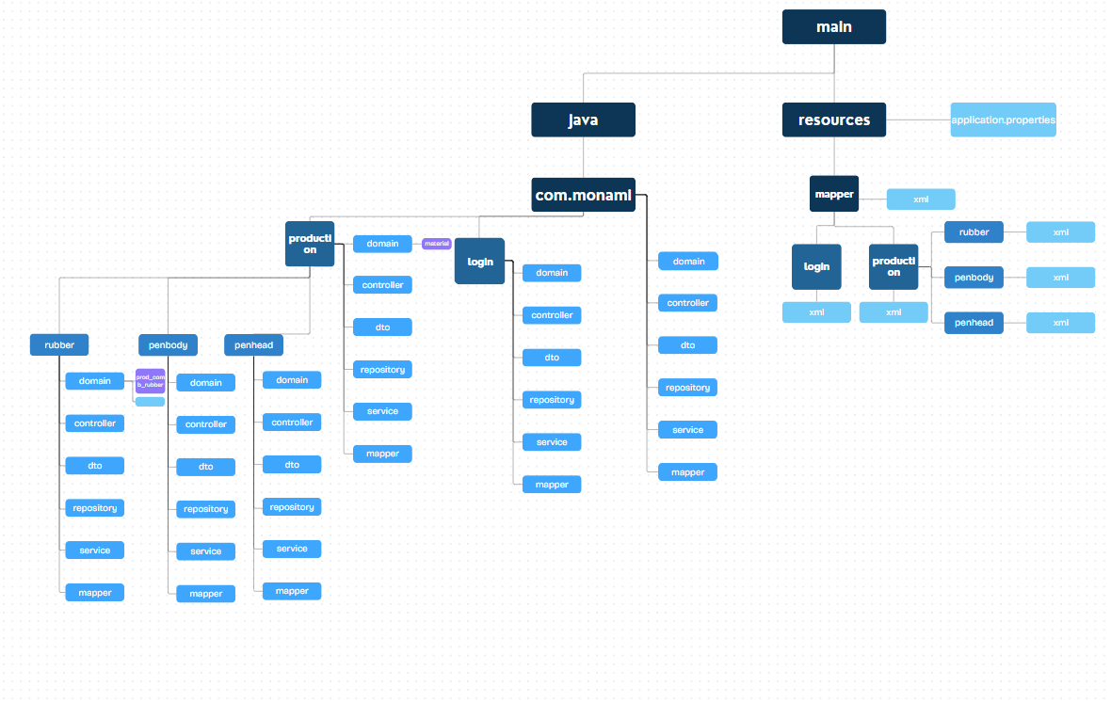
l Monmi Reason l
프로젝트 구성도
Monmi Company

Slide 8
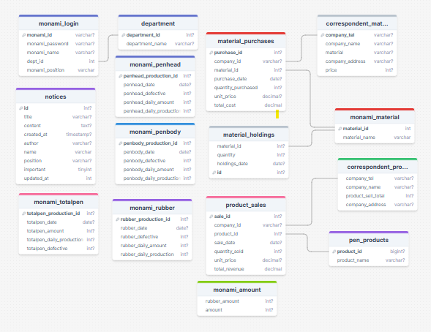
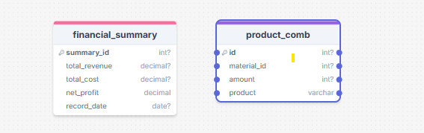
l Monmi Reason l
프로젝트 ERD설계
Monmi Company

Slide 9
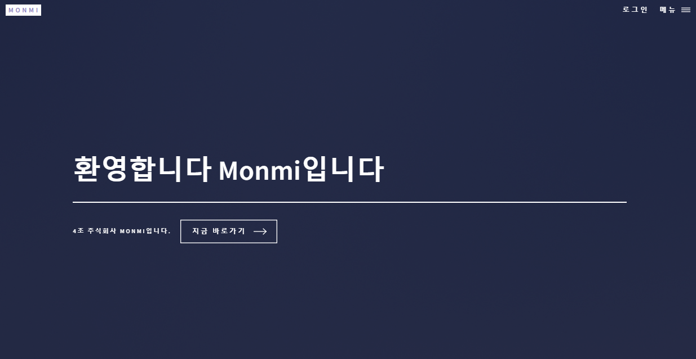
1
2
ll Monmi Reason l
메인 페이지
1. 메인 페이지로 이동
2. 로그인 팝업 생성,메뉴 팝업 생성
3. 메인 페이지 본문으로 이동
3
Monmi Company

Slide 10
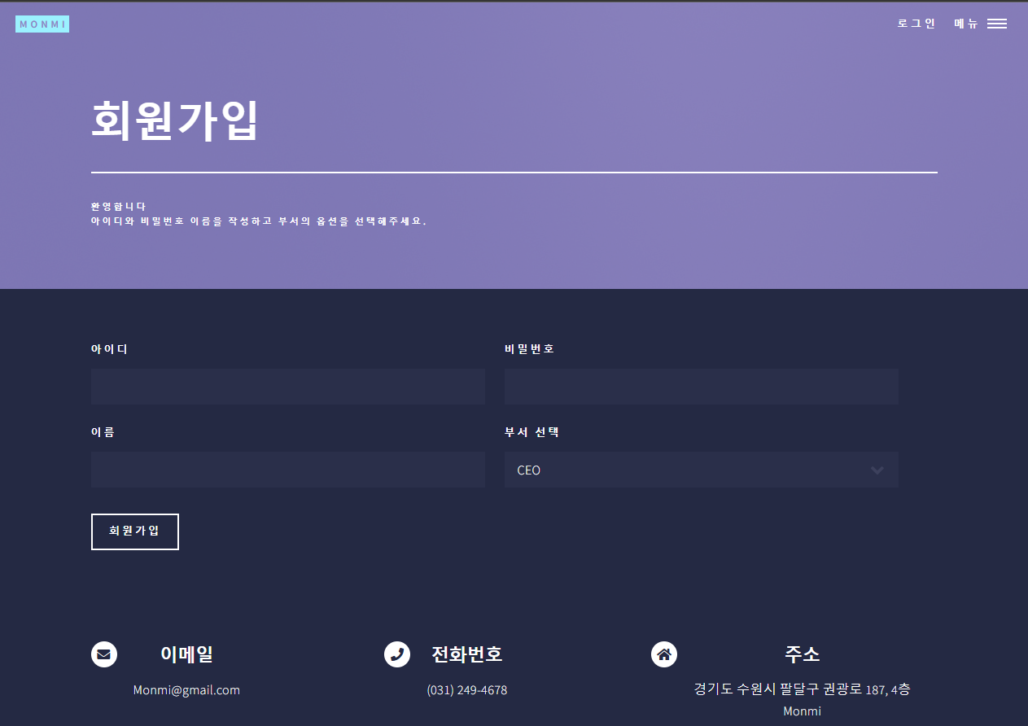
ll Monmi Reason l
회원가입
1. 회원정보 입력
2. 입력된 정보 유효성 검사 통과 시
회원가입 성공 (메인 페이지 이동)
1
2
Monmi Company

Slide 11
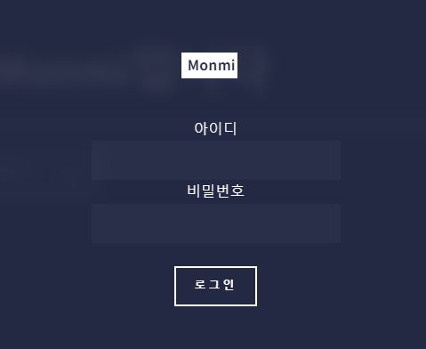
ll Monmi Reason l
로그인
1
1. DB에 있는 ID, PassWord 일치시 로그인 ※ 한시간동안 유지되면서 토큰으로 유지. ※ 로그아웃시 토큰 강제삭제후 로그아웃완료.
Monmi Company

Slide 12
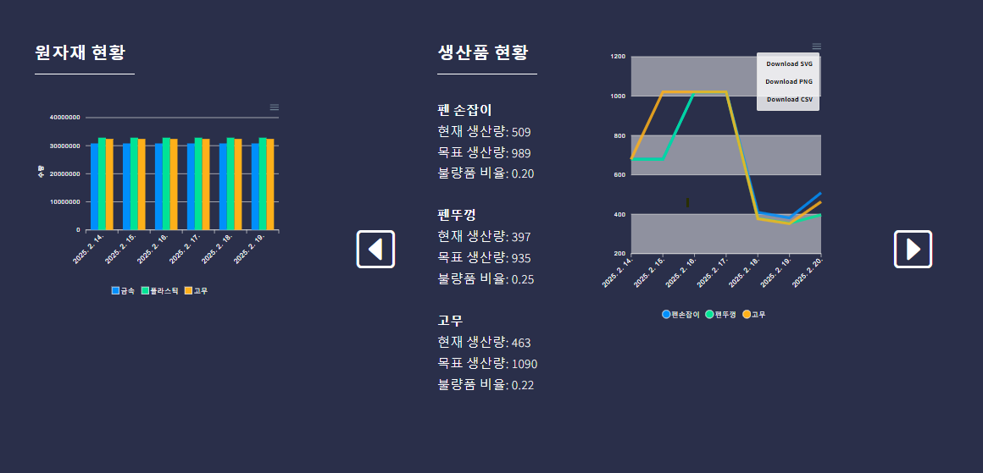
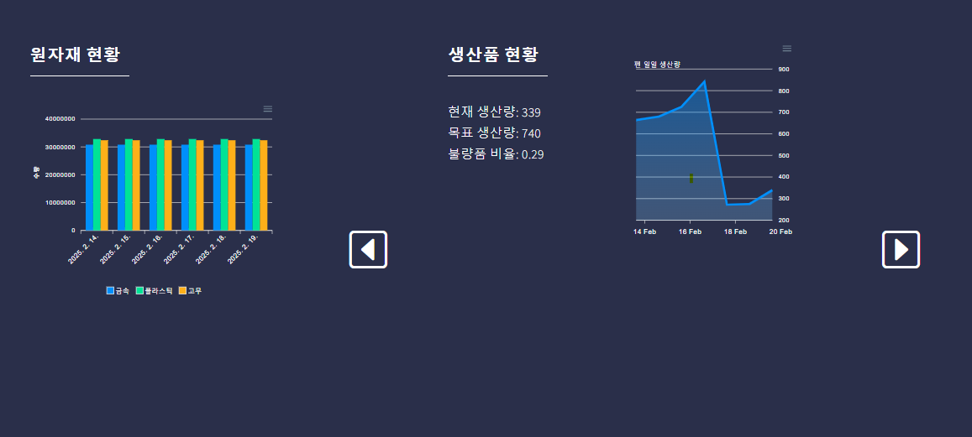
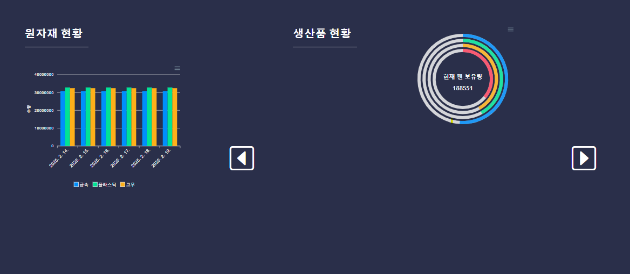
ll Monmi Reason l
7
2
3
6
생산 공정 페이지
1
1. 원자재 수량을 표시
2. 제품 생산현황 표시
3. 다운로드 기능
4. 페이징 전환
5. 클릭시 요소 그래프에 비활성화
6. 완성된 펜 생산 현황 표시
7. 목표 생산량 현재 생산량 표시
(마우스 호버시 수치 %표시)
4
5
Monmi Company

Slide 13
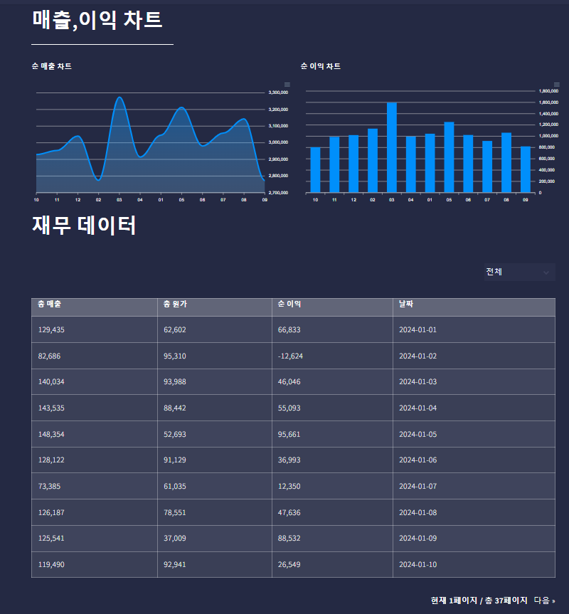
ll Monmi Reason l
1
재무 페이지
1. 매출 이익 그래프 표시 (다운로드 가능)
2.재무 데이터 표시
3.드롭박스 기능(원하는 월 선택가능)
3
2
Monmi Company

Slide 14
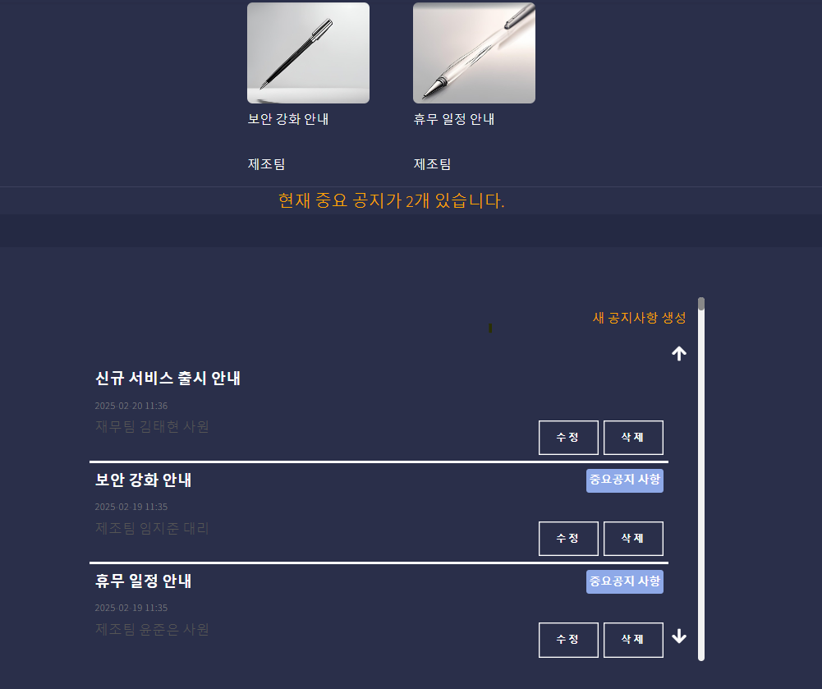
1
ll Monmi Reason l
공지사항
1. 중요 공지 표시 (3개까지 표시)
2. 공지사항 생성 페이지 이동
3. 공지사항 리스트 출력 클릭시 상세 페이지 이동
4. 스크롤 도우미 버튼 클릭시 스크롤 이동
(더블 클릭시 스크롤 끝으로 이동)
5. 수정(수정 페이지 이동) 삭제
2
3
4
5
Monmi Company

Slide 15
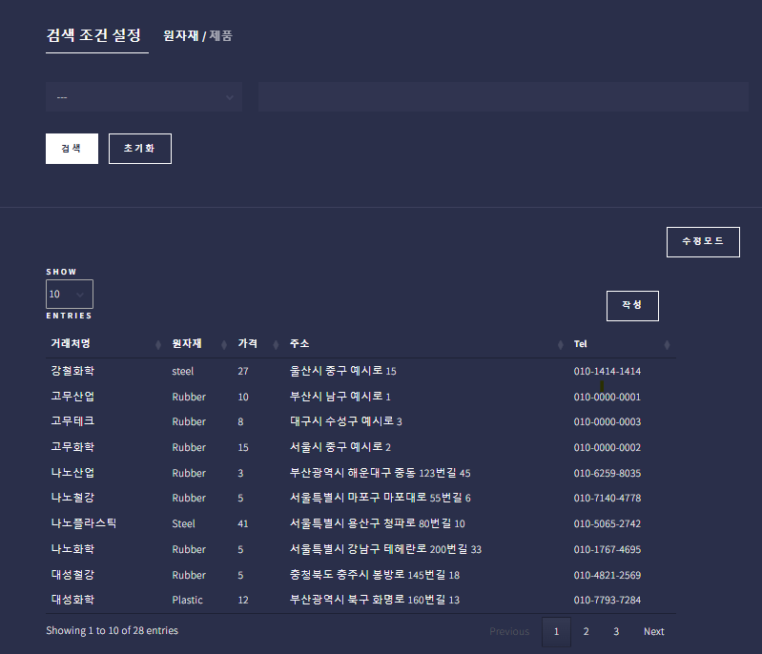
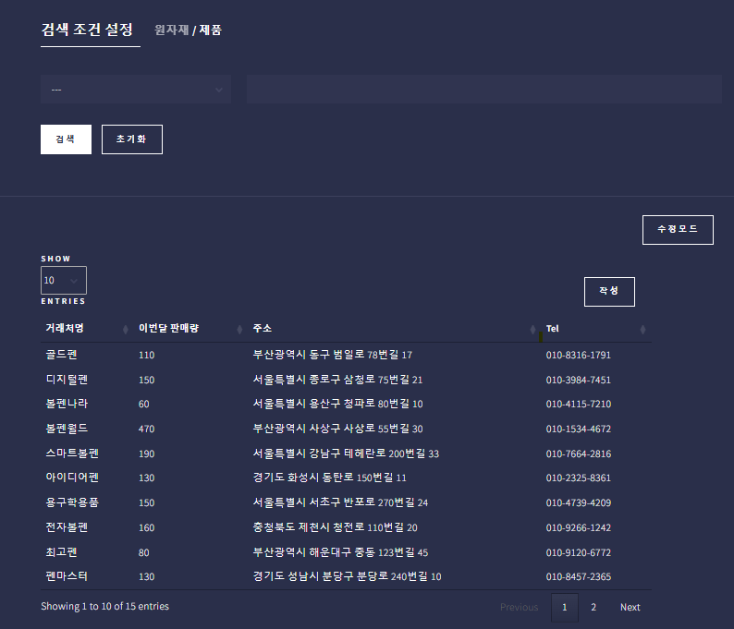
1
ll Monmi Reason l
2
거래처 페이지
4
1. 원자재/제품 페이지 이동
2. 조건 검색 (드롭박스 기능)
3. 페이지에 표시할 리스트
4. 수정 모드 수정 삭제 버튼 활성화
5. 작성 버튼 활성화
3
5
Monmi Company

Slide 16
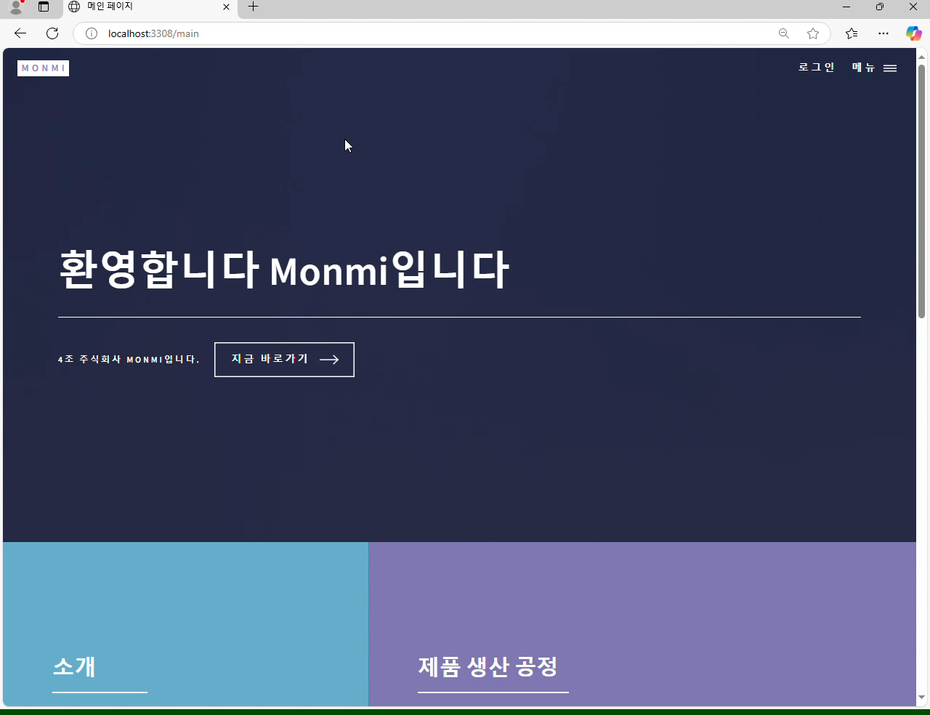
Monmi Company

Slide 17
ll Monmi Reason l
보완사항및 개선점
※ 현재 JWT를 사용하여 로그인 인증 기능을 구현하였으나,
토큰을 활용한 권한 부여기능이 충분히 반영되지 못한 점이 아쉬운 부분으로 남습니다.
이 기능을 사용하여 사용자 역할 또는 권한을 포함하는 구조로 개선하여 보다 세밀한 접근 제어가 가능하도록 보완하고싶었습니다.
※ 현재 원자재 구매 → 개별 자재 생산 → 자재 결합 → 완성품 생성 → 생산 후 판매 → 판매 내역 및 총 판매량/총수익 집계 → 월별 수익 분석 및 원자재 비용 반영 → 총매출 및 순이익 산출 → 월평균 순이익 계산까지 이어지는 공정을 구축하고자 했습니다.
그러나 현재까지는 완성품 생성까지의 자동화를 완료한 상태이며, 이후 과정인 판매 및 수익 분석 시스템 구축이 미완성된 점이 아쉬운 부분으로 남습니다.
※ 데이터베이스 호출 코드의 간략화가 충분하지 않아 과도한 요청이 발생하는 점이 아쉬운 부분이였으며, 또한 페이지에서 공유하는 알고리즘을 모듈화하지 못해 코드의 간결성을 충분히 확보하지 못한 점이 아쉬운 부분으로 남습니다.
※ 실제 운영되는 기업 환경에서는 당일 재고 물량의 마감 기한 초과, 재고의 불량률, 인적 요인으로 인한 자재 생산 차질 등 다양한 변수가 발생할 수 있습니다. 그러나 현재 시스템에서는 이러한 예측 불가능한 요소들을 충분히 반영하지 못한 점이 아쉬움으로 남습니다.
향후 개선을 통해 실제 현장에서 발생하는 다양한 변수들을 고려한 예외 처리 및 대응 방안을 시스템에 적용함으로써, 다음 프로젝트에서는 보다 현실적인 운영이 가능하도록 보완해보고 싶습니다.
Monmi Company

